Slide 1
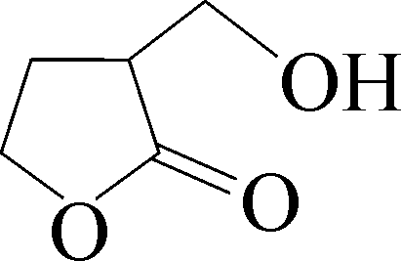
10．化合物M是某合成农药的中间体，其结构为
D
下列有关说法正确的是 （ ）
A．M能发生取代反应和加成反应
B．1 molM与足量的NaOH溶液反应，最多可消耗2 molNaOH
C．分子中有5个碳原子共平面
D．同时含有－CHO和－COOH结构的M的同分异构体有5种(不含立体异构)

Slide 2
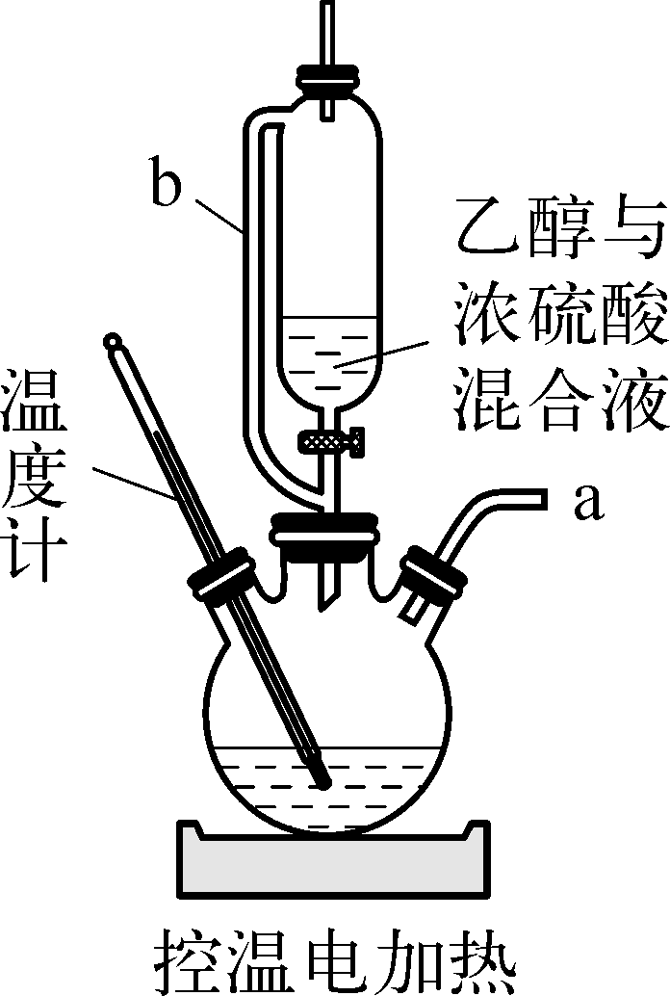
11．实验室利用下图装置制取有机物，下列说法错误的是
（ ）
A．根据温度计读数的不同，可制取乙烯和乙醚
B．b为恒压滴液漏斗，其优点是便于液体顺利滴下
C．将产生的气体通入酸性高锰酸钾溶液，若溶液褪色，则证明有乙烯生成
D．浓硫酸在反应中的作用可能有：催化、吸水、氧化、脱水
C

Slide 3
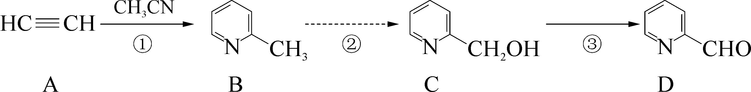

13．有以下合成路线(部分反应条件已省略)，下列有关说法错误的是 ( )
B
A．物质A的名称为乙炔，其电子式为
B．物质B中所有原子可能共平面
C．物质C的同分异构体中含有苯环且苯环上有2个取代基的有3种
D．反应③的反应条件为O₂、Cu/加热，反应类型为氧化反应

Slide 4
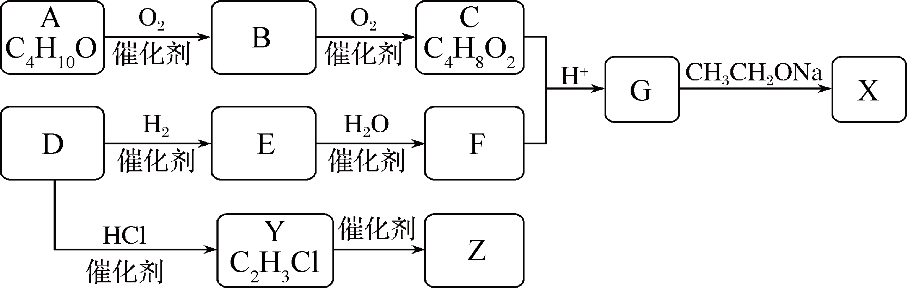
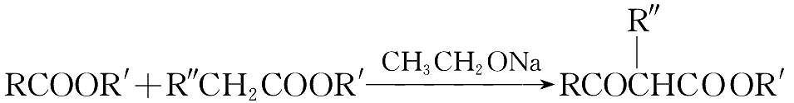
15．化合物X是一种有机合成中间体，Z是常见的高分子化合物，某研究小组采用如下路线合成X和Z：
已知：① 化合物A的结构中有2个甲基。
②
(3) G→X的化学方程式是 ，
反应类型是 。
(4) 若C中混有B，请用化学方法检验B的存在(要求写出操作、现象
和结论)：

Slide 5
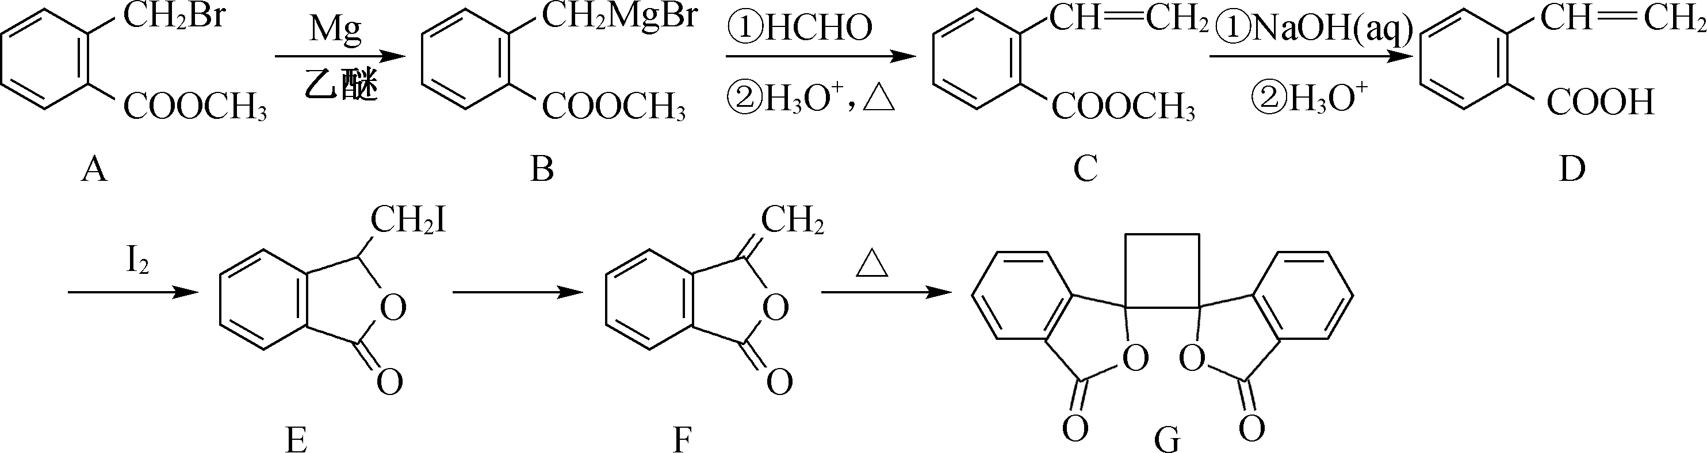
16．G是具有抗菌作用的白头翁素衍生物，其合成路线如下：
(3)D→E的反应有副产物X(分子式为C₉H₇O₂I)生成，写出X的结构简________________。
(4) F的一种同分异构体同时满足下列条件，写出该同分异构体的结构简式：___________。
①能发生银镜反应。
②碱性水解后酸化，其中一种产物能与FeCl₃溶液发生显色反应。
③分子中有4种不同化学环境的氢。

Slide 6
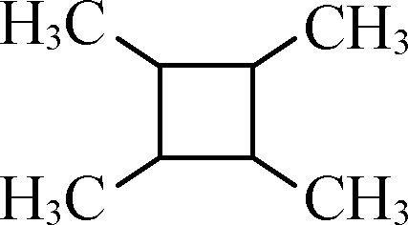
16．G是具有抗菌作用的白头翁素衍生物，其合成路线如下：
(3)D→E的反应有副产物X(分子式为C₉H₇O₂I)生成，写出X的结构简式________。
(5) 请写出以乙醇为原料制备
的合成路线流程图(无机试剂和
有机溶剂任用，合成路线流程图示例见本题题干)。

Slide 7
五、酯
1、定义：含氧酸（有机酸和无机含氧酸）和醇发生酯化反应生成的有机化合物。
存在：酯类广泛存在于自然界，低级酯是有芳香气味的液体，存在于各种水果和花草中。
用途：作溶剂，作制备饮料和糖果的香料

Slide 8


2、酯的通式
醇
(1)有机酯一般通式：
羧酸
RCOOR′
R为H或烃基,R′为烃基
饱和一元羧酸和饱和一元醇生成的的饱和一元酯结构通式：
一元饱和酯通式：
C_{n}H_{2n}O₂
n≥2
（2）无机酯
硝酸酯 -O-NO₂（-NO₃）

Slide 9
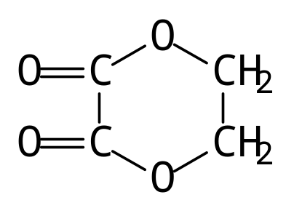
五、酯
3、命名：（几）某酸（几）某酯
说出下列化合物的名称：
乙酸丙酯
（1）CH₃COOCH₂CH₂CH₃
（2）HCOOCH（CH₃）₂
（3）CH₃CH₂O—NO₂
（4）
甲酸异丙酯
硝酸乙酯
乙二酸乙二酯

Slide 10
（5）CH₂OOCCH₃
∣
CH₂OOCCH₃
二乙酸乙二酯
（6）COOCH₃
∣
COOCH₃
乙二酸二甲酯
⑺
聚乙二酸乙二酯
【—OCCOOCH₂CH₂O—】_{n}

Slide 11
4、酯的同分异构体
思考：分子式为C_{n}H_{2n}O₂的同分异构体有哪些？
（1）官能团类别的异构
相同碳原子数的：饱和一元酯、饱和一元羧酸、羟基醛、羟基酮、醚醛、醚酮互为同分异构体。 （醚醛、醚酮一般不考虑。）
（2）碳链异构
（3）官能团位置的异构

Slide 12

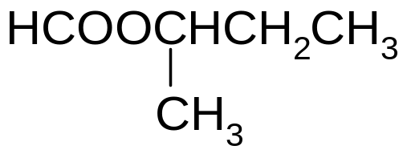
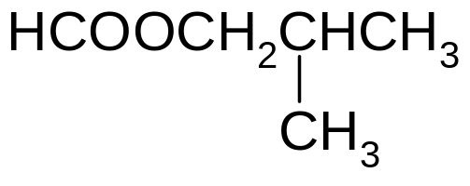
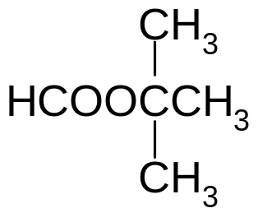
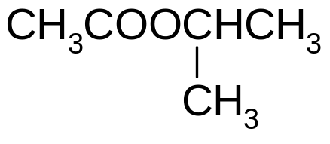
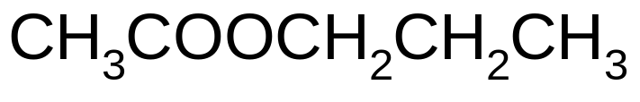
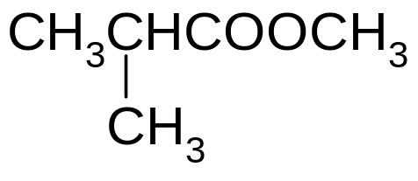
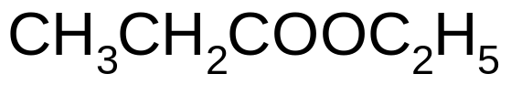
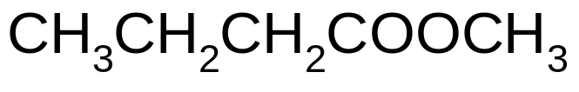
练习1：①写出分子式为C₅H₁₀O₂的属于酯的同分异构体的结构简式

Slide 13
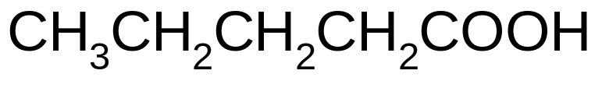
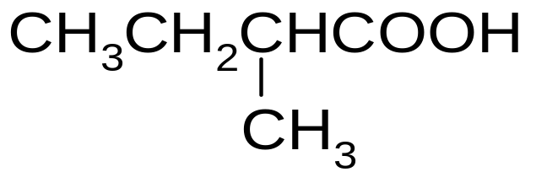
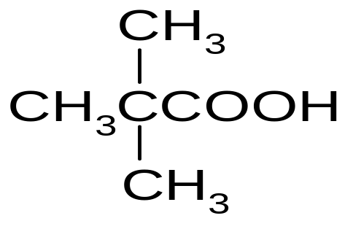
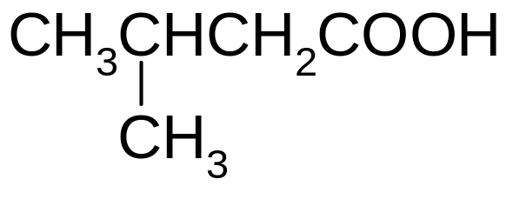
练习1：② 写出分子式为C₅H₁₀O₂的属于羧酸的同分异构体的结构简式
C₄H₉-COOH
4种结构
戊酸
2-甲基丁酸
3-甲基丁酸
2,2-二甲基丙酸

Slide 14
练习1：③如果C₅H₁₀O₂是羟基醛，有几种结构？
12种
思考1：④如果C₅H₁₀O₂是羟基酮，有几种结构？
9种

Slide 15
练习2：分子式为C₃H₆O₂的有机物，若在1H-NMR谱上观察到氢原子峰的强度为3:3，则结构简式可能为_____________, 若给出峰的强度为3:2:1，则可能为_________________________________。
CH₃COOCH₃
CH₃CH₂COOH、
HCOOCH₂CH_{3、}
CH₃COCH₂OH

Slide 16
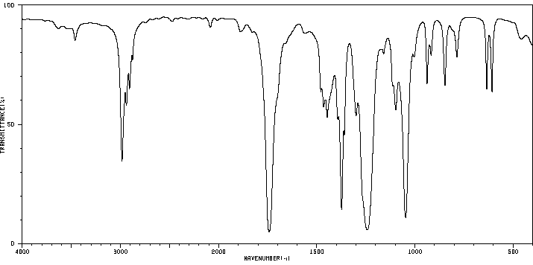
练习3：下图是一种分子式为C₄H₈O₂的常见有机物的红外光谱谱图,则该有机物的结构简式为：
CH₃COOCH₂CH₃
CH₃CH₂COOCH₃
不对称CH₃
C—O—C
C=O

Slide 17
练习4：分子式为C₃H₆O₂的有机物，若在1H-NMR谱上观察到氢原子峰的强度为3:3，则结构简式可能为_____________, 若给出峰的强度为3:2:1，则可能为_________________________________。
CH₃COOCH₃
CH₃CH₂COOH、
HCOOCH₂CH_{3、}
CH₃COCH₂OH

Slide 18
5、 物理性质
① 具有芳香气味的液体；
② 密度比水小；
③ 难溶于水，更难溶于无机盐溶液，
易溶于乙醇和乙醚等有机溶剂。
由于溴易溶于苯、CCl₄酯等有机物，可用乙酸乙酯酯萃取溴水中的溴，从而使其褪色。

Slide 19
试管标号 | 1 | 2 | 3
实验步骤1 | 6滴乙酸乙酯，+5.5mlH₂O， 振荡均匀 | 6滴乙酸乙酯 +0.5ml稀硫酸 +5mlH₂O， 振荡均匀 | 6滴乙酸乙酯+0.5mlNaOH溶液 +5mlH₂O， 振荡均匀
实验步骤2 | 将三支试管中同时放入70-80⁰C的水浴加热几分钟，闻乙酸乙酯的气味。
实验现象 | 芳香气味很浓 | 略有芳香气味 |  | 无芳香的气味
实验结论
乙酸乙酯未水解
乙酸乙酯部分水解
乙酸乙酯完全水解

Slide 20

6、化学性质：（水解反应）
O
O
CH₃—C—O—C₂H₅ + H₂O
CH₃—C—OH+H—O—C₂H₅
O
O
CH₃—C—OC₂H₅ + NaOH
CH₃—CONa + HOC₂H₅
反应本质：断酯基中碳氧单键，羰基上加羟基,氧加氢。
反应类型： 酯的水解反应——取代反应
反应关系： -COO-～H₂O ～NaOH
酯在无机酸、碱催化下，均能发生水解反应，其中在酸性条件下水解是可逆的，产物为羧酸与醇；
在碱性条件下水解是不可逆的，产物为羧酸钠与醇。

Slide 21
7、特殊的酯
⑴酚酯：羧酸酐与酚生成的酯
△
CH₃COOC₆H₅+2NaOH→CH₃COONa+C₆H₅ONa+H₂O
反应关系： 酚酯～H₂O ～2NaOH

Slide 22
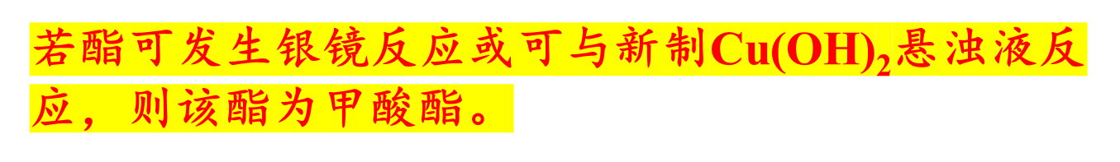
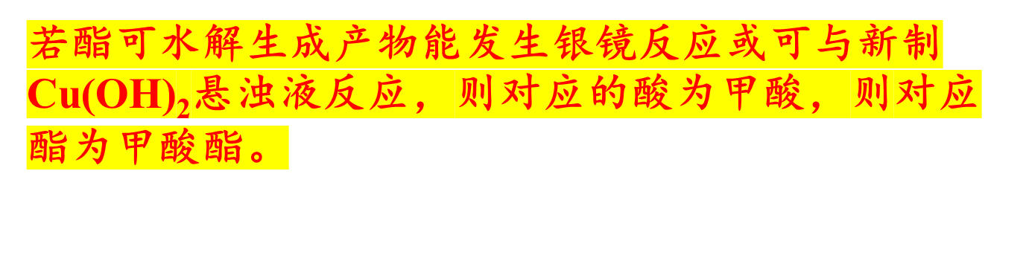
7、特殊的酯
⑵甲酸酯的特性：
①有酯基，可水解。
②有醛基，甲酸酯具有醛基的性质，可发生银镜反应，可与新制Cu(OH)₂悬浊液反应。

Slide 23
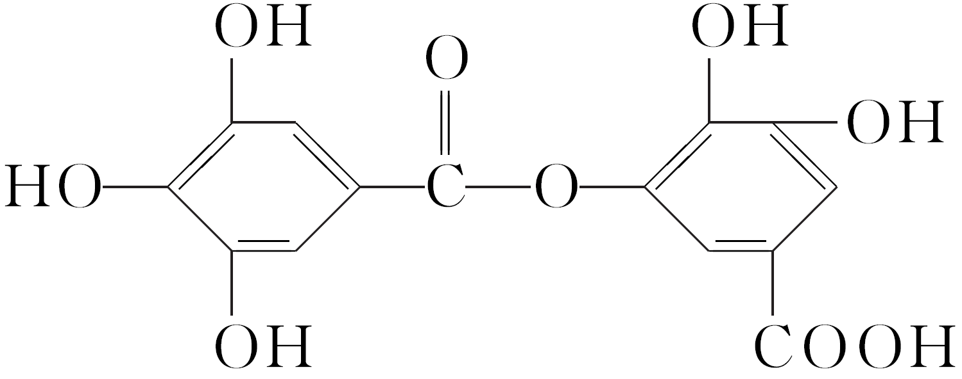
练习1：分层训练 p126 14
有机物Q的结构简式为 ，下列关于Q的性质叙述正确的是
A.酸性条件下水解能得到两种有机产物
B.不能与NaHCO₃溶液反应放出气体
C.与足量溴水反应时，n(Q)∶n(Br₂)＝1∶3
D.与足量NaOH溶液反应时，n(Q)∶n(NaOH)＝1∶8
√

Slide 24
练习2（昨天作业）：16．G是具有抗菌作用的白头翁素衍生物，其合成路线如下：
(4) F的一种同分异构体同时满足下列条件，写出该同分异构体的结构简式：___________。
①能发生银镜反应。
②碱性水解后酸化，其中一种产物能与FeCl₃溶液发生显色反应。
③分子中有4种不同化学环境的氢。

Slide 25
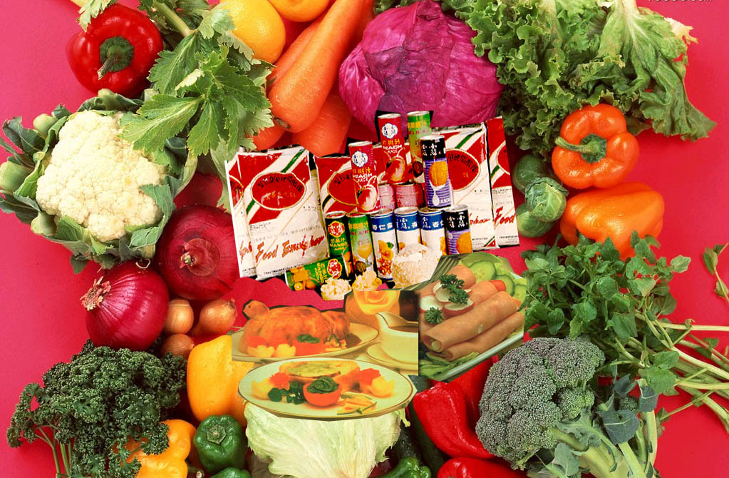
生命活动的物质基础
蛋白质
油脂
糖类
无机盐
维生素
水

Slide 26
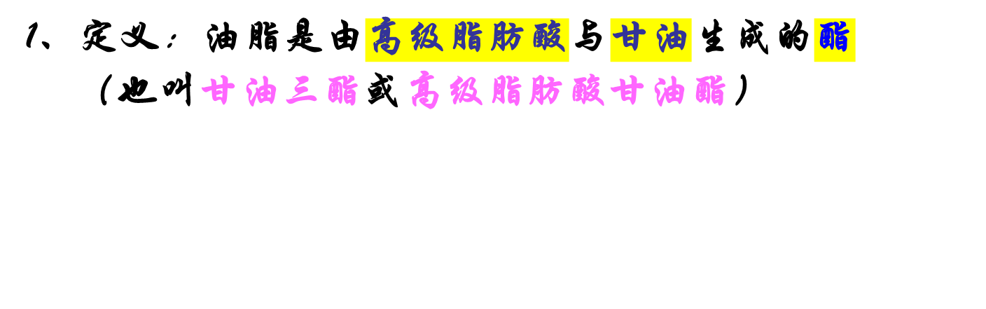
六、油脂 p148-149
动物油一般呈固态叫脂肪
总称为油脂
植物油一般呈液态叫油
油脂的状态与分子内所含烃基的饱和程度有关：
烃基饱和程度大的，通常呈固态叫脂肪；
烃基不饱和程度大的，通常呈液态叫油。

Slide 27
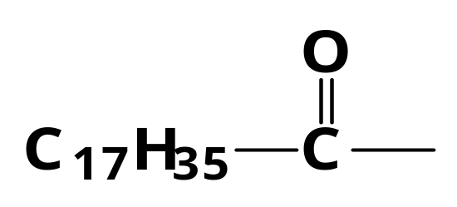
甘油（丙三醇）
高级脂肪酸
CH₂－OH
硬脂酸：C₁₇H₃₅COOH
CH－OH
软脂酸：C₁₅H₃₁COOH
CH₂－OH
油 酸：C₁₇H₃₃COOH
牛油等脂肪中含有的硬脂酸甘油酯：
C₁₇H₃₅COO－
CH₂
可看成甘油分子中三个羟基上的氢原子均
被 取代。
C₁₇H₃₅COO－
CH
C₁₇H₃₅COO－
CH₂

Slide 28
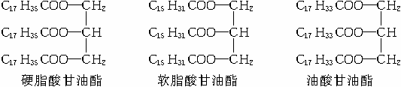
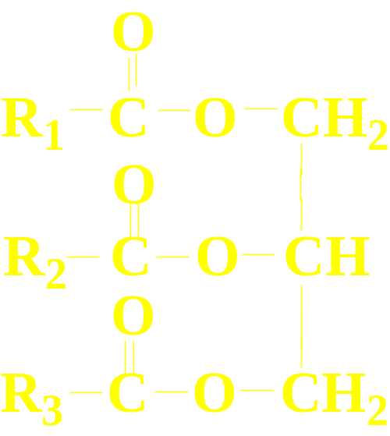
（2）油脂的结构
① R₁、R₂、R₃代表高级脂肪酸中的烃基
可能为饱和烃基、也可能为不饱和烃基
② R₁、R₂、R₃相同的为同酸甘油三酯（单甘油酯）
R₁、R₂、R₃不同的为异酸甘油三酯（混甘油酯）
（天然油脂多为混甘油酯）

Slide 29
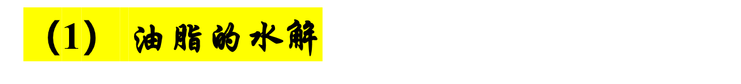
2、油脂的化学性质
C₁₇H₃₅COOCH₂
|
C₁₇H₃₅COOCH +
|
C₁₇H₃₅COOCH₂
CH₂-OH
H₂SO₄
▲
+3H₂O
3C₁₇H₃₅COOH +
+CH-OH
CH₂-OH
硬脂酸甘油酯
硬脂酸
甘油
工业利用此原理,制取高级脂肪酸和甘油。
油脂在人体中(在酶作用下)水解，生成脂肪酸和甘油，被肠壁吸收，作为人体的营养。p149

Slide 30
C₁₇H₃₅COOCH₂
|
C₁₇H₃₅COOCH
|
C₁₇H₃₅COOCH₂
CH₂-OH
▲
+ 3NaOH
3C₁₇H₃₅COONa
+ CH-OH
硬脂酸钠
CH₂-OH
硬脂酸甘油酯
溶于水
硬脂酸钠是肥皂的有效成分，工业上利用此反应制造肥皂。
油脂在碱性条件下的水解反应又叫皂化反应。

Slide 31
第一步加入酒精的作用是什么？怎么判断皂化锅中皂化反应已进行完全？
反应后不再分层，说明皂化反应完全。
肥皂的制备
油脂
水
NaOH
酒精
高级脂肪酸钠
皂化锅
食盐细粒
甘油、水
盐析
(高级脂肪酸钠的溶解度）
加热
NaOH
酒精
加填充剂（松香、硅酸钠等）
压滤、干燥
成品
肥皂
上层：高级脂肪酸钠
下层：甘油、酒精、NaCl
NaOH、水
分离提纯
甘油

Slide 32

C₁₇H₃₅COONa为什么具有去污能力呢？
水
C₁₇H₃₅COO⁻ + Na⁺
—
-C₁₇H₃₅
-COO⁻
亲油基团
亲水基团
硬水使肥皂的去污能力减弱甚至失效，什么原因？

Slide 33
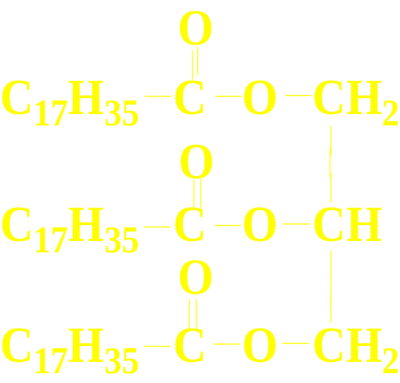

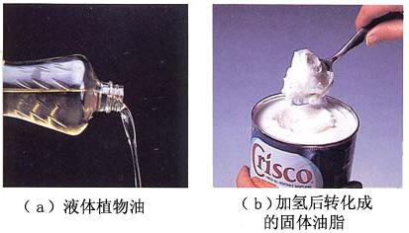
(2)油脂的氢化
（油脂的硬化）
催化剂
加压、加热
＋ 3H₂
油酸甘油酯（油）
硬脂酸甘油酯（脂肪）
又叫氢化油、硬化油、人造脂肪
油脂的氢化具有重要的意义，工业上利用此反应将多种植物油变成硬化油，硬化油性质稳定，不易变质、便于运输；可用于制肥皂、脂肪酸、甘油、人造奶油等的原料。

Slide 34



【注意】醛、酮、羧酸和酯中都有 ，
但通常情况下 或 中的
不能和H₂加成。

Slide 35
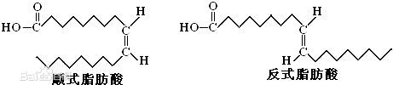
油酸的顺式和反式：
顺式键形成的不饱和脂肪酸室温下是液态,如植物油;反式键形成的不饱和脂肪酸室温下是固态。
天然食物中的油脂，其脂肪酸结构多为顺式脂肪酸。人造黄油是植物油经氢化处理后而制成的，在此过程中，植物油的双键与氢结合变成饱和键，并使其形态由液态变为固态，同时未被氢化的双键可能也由顺式变为反式。

Slide 36
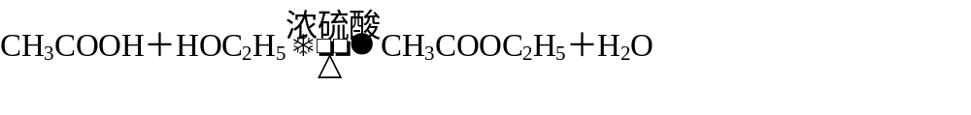
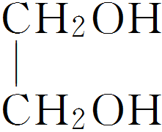
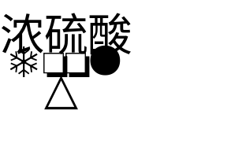
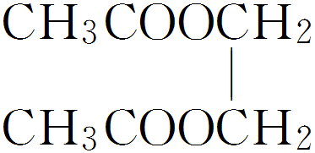
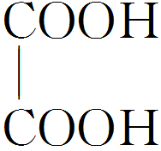

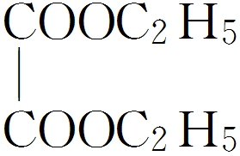
酯化反应的五种常见类型总结
(1)一元羧酸与一元醇之间的酯化反应
(2)一元羧酸与多元醇之间的酯化反应，如
2CH₃COOH＋
＋2H₂O
(3)多元羧酸与一元醇之间的酯化反应，如
＋2CH₃CH₂OH
＋2H₂O

Slide 37
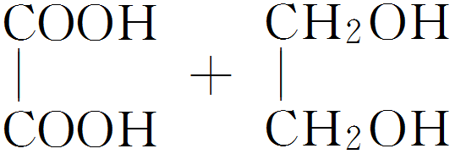
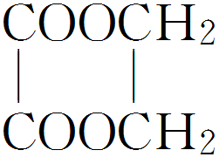
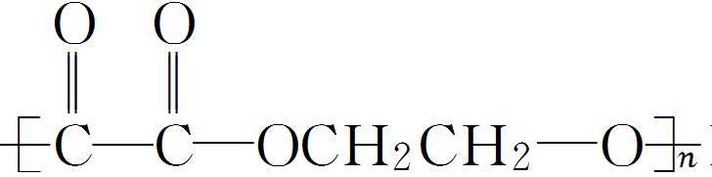
(4)多元羧酸与多元醇之间的酯化反应：此时反应有三种情形，可得普通酯、环酯和高聚酯。如
HOOC—COOCH₂CH₂OH＋H₂O
(普通酯)
＋2H₂O
(环酯)
nHOOC—COOH＋nHOCH₂CH₂OH
催化剂
＋2nH₂O
(高聚酯)

Slide 38
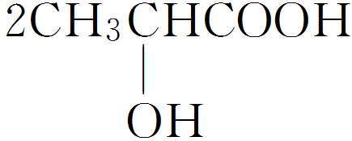
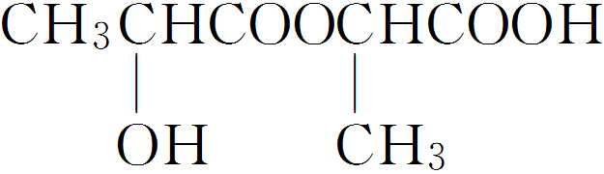
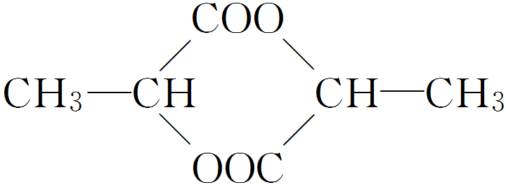
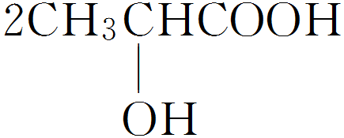
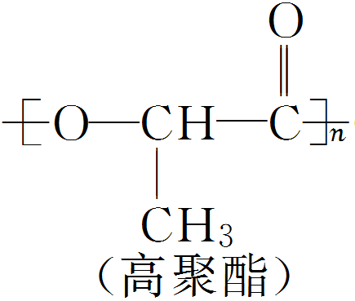
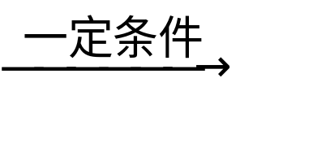
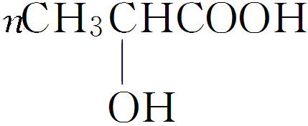
(5)羟基自身的酯化反应：此时反应有三种情形，可得到普通酯、环酯和高聚酯。如
＋H₂O
(普通酯)
＋2H₂O
(环酯)
＋nH₂O

